Slide 1
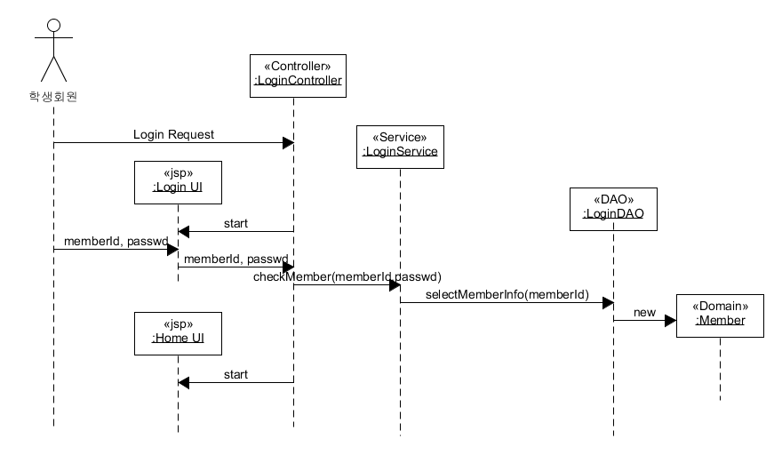
1-1.로그인 한다

Slide 2
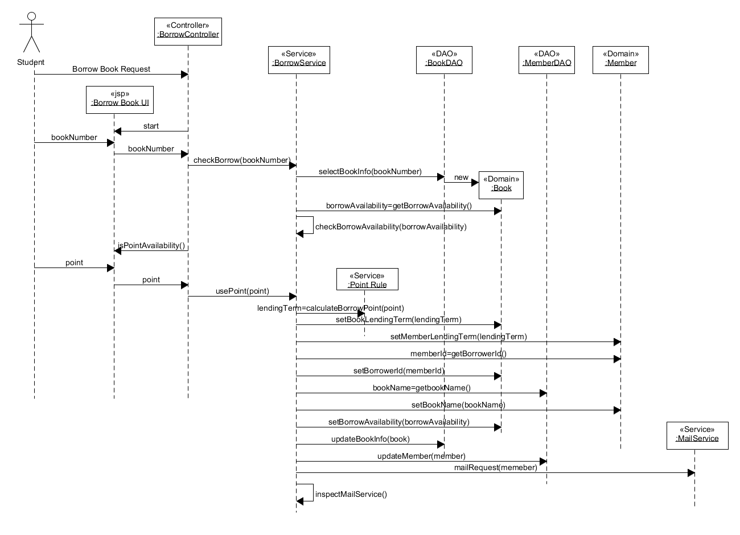
1-2.도서 대출시 포인트조정 및 자동메일 전송

Slide 3
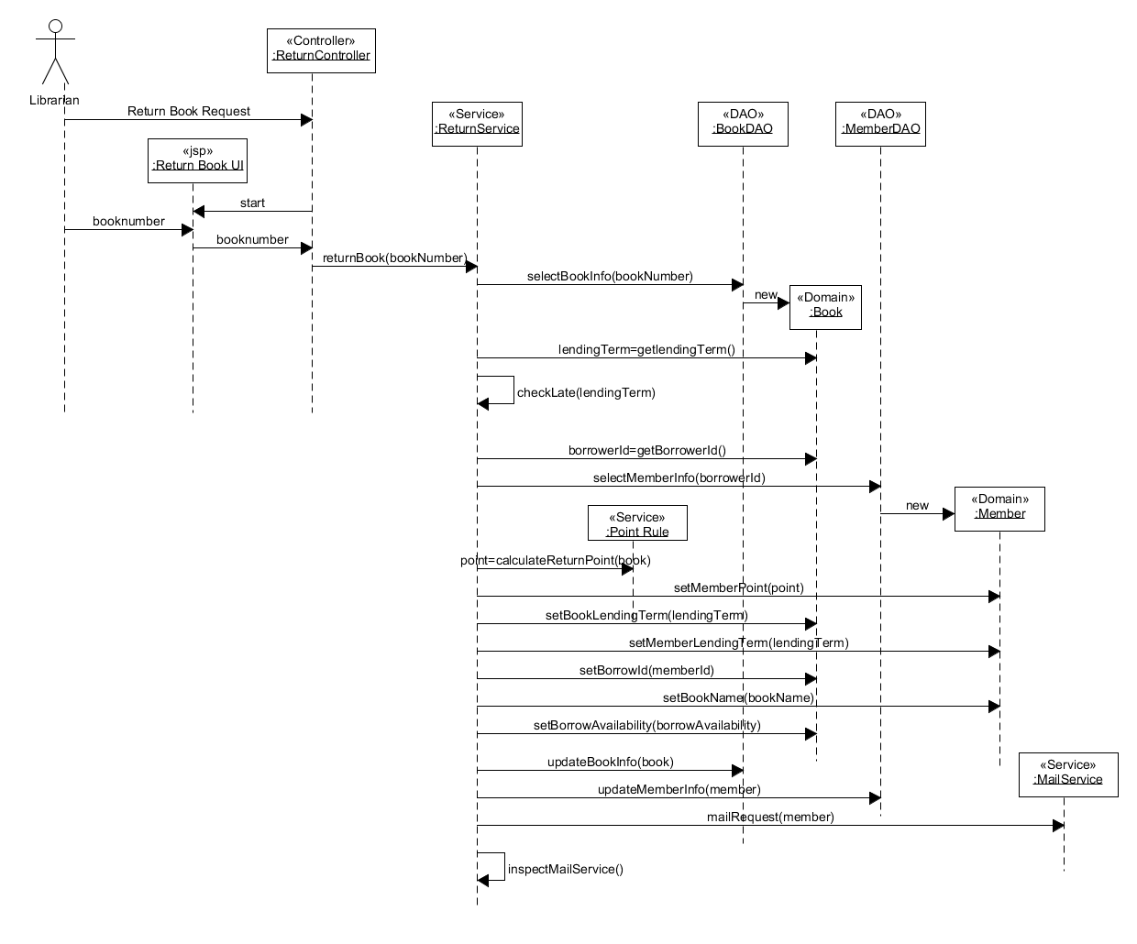
1-3.도서 반납시 포인트조정 및 자동메일 전송

Slide 4
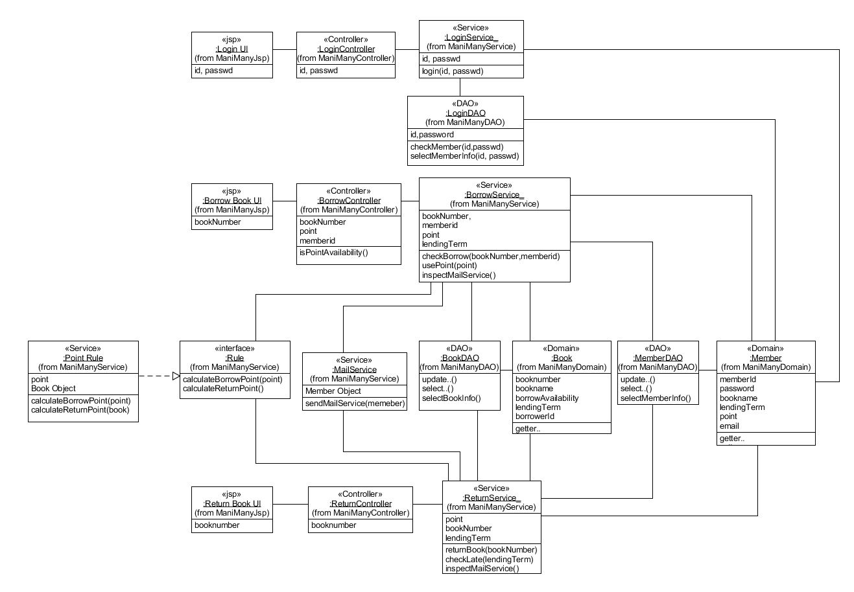
2.클래스다이어그램

Slide 5
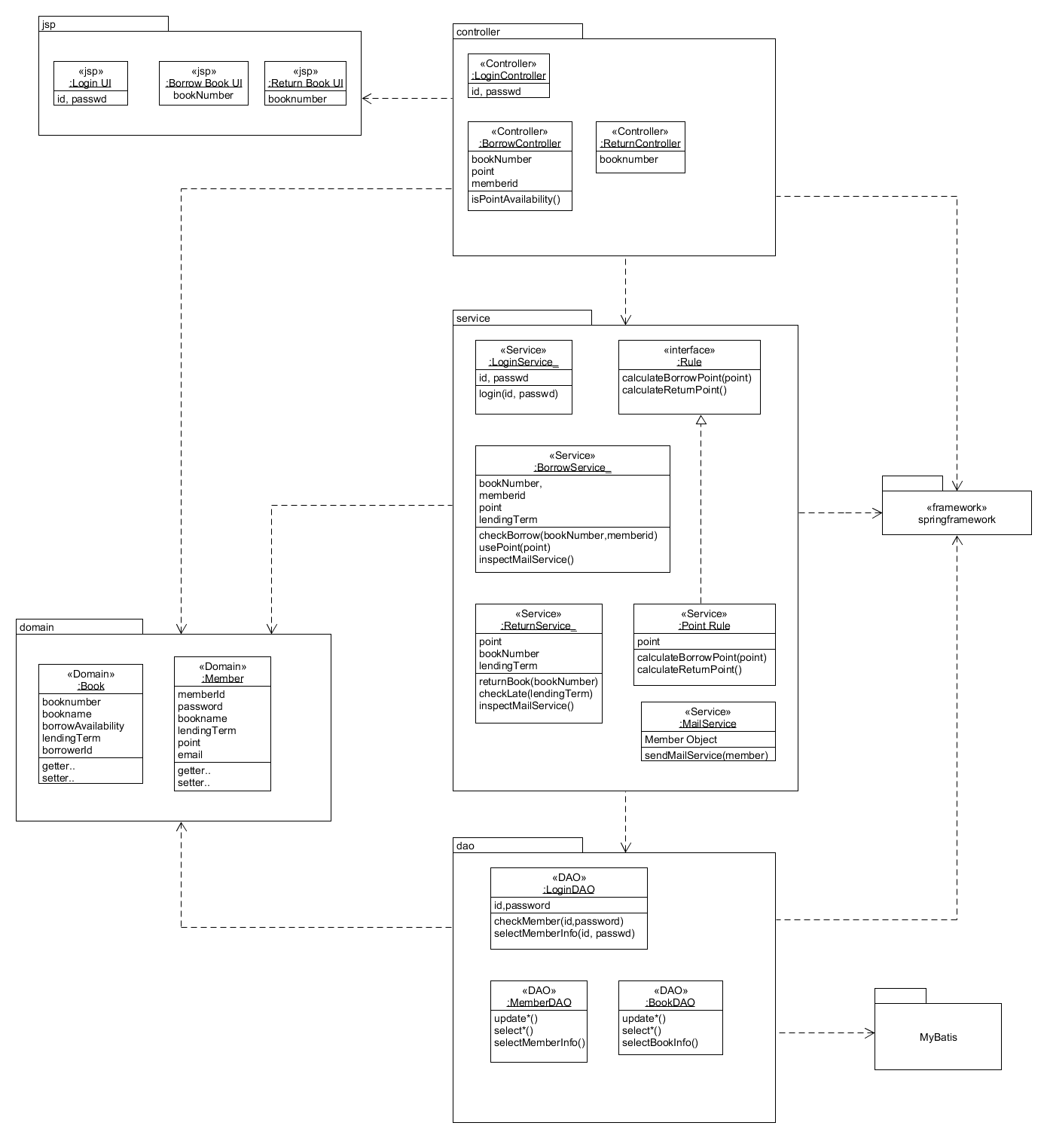
3.패키지 다이어그램

